Slide 1
Premio Scuola Digitale 2019
Liceo Classico "A. Torlonia" - Avezzano
I.I.S. "L. Di Savoia - Chieti
Liceo Scientifico "L. Da Vinci" - Pescara
I.I.S. Delfico Montauti - Teramo

Slide 2
Chi può candidarsi?
Tutte le scuole
di ogni ordine e grado
del primo e del secondo ciclo
Scadenza invio proposte 10 febbraio 2020

Slide 3
Quale progetto candidare?
Modelli didattici innovativi e sperimentali
Percorsi di apprendimento curricolari ed extracurricolari basati sulle tecnologie digitali

Slide 4
Quale progetto candidare?
Progetti di creatività digitale (arte e musica)
Progetti sul patrimonio storico, artistico culturale e ambientale

Slide 5
Quale progetto candidare?
Prototipi tecnologici e applicazioni nel settori del making, coding, robotica, internet delle cose (IoT), del gaming e gamification

Slide 6
Il progetto utilizza almeno una opzione fra...
Storytelling
Tinkering
Tecnologie inclusive e accessibili
STEM
Sviluppo sostenibile per il territorio

Slide 7
Come documentare il progetto candidato ?
Attraverso un video della durata massima di 3 minuti
Il video va caricato su file hosting, visibile soltanto alle scuole polo e al Ministero

Slide 8
Come documentare il progetto candidato ?
Dovrà restare disponibile online per almeno un anno
Il link al video deve essere inserito nel form di candidatura

Slide 9
Come documentare il progetto candidato ?
La scuola deve realizzare una breve scheda descrittiva del progetto e allegare ogni altra forma di documentazione (testi , foto..) nel form di candidatura

Slide 10
A chi chiedere informazioni
Scuola referente regionale - Scuola polo provincia di L'Aquila
Liceo Classico "A. Torlonia" - Avezzano
AQUIS01200R@istruzione.it
Scuola polo provincia di Chieti
I.I.S. "L. Di Savoia - Chieti
CHIS012006@istruzione.it
Scuola polo provincia di Pescara
Liceo Scientifico "L. Da Vinci" - Pescara
PEPS01000C@istruzione.it
Scuola polo provincia di Teramo
I.I.S. Delfico Montauti - Teramo
TEIS012009@istruzione.it

Slide 11
E da quest’anno...
Le scuole possono rivolgersi gratuitamente all’Équipe Formativa Territoriale dell'Abruzzo,
per supporto, assistenza e partecipazione al
Premio Scuola Digitale

Slide 12
A chi rivolgersi
Ambiti 6,7,8,10: Teresa Consiglio
Ambiti 1,2,3,4: Roberto Salvatori
Ambiti 5,9: Moreno Zenobi

Slide 13
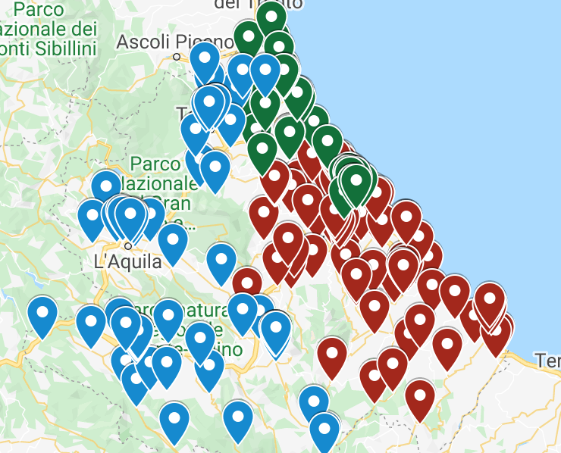
Mappa
Interattiva

Slide 14
Contatti Équipe Formativa Territoriale
teresaconsiglio@gmail.com
robertosalvatori1@gmail.com
mztutorlim@gmail.com

Slide 15
Ringraziamenti
A tutte le persone che hanno condiviso gratuitamente le risorse usate per questa presentazione
Presentation template by SlidesCarnival
Illustrations by Sergei Tikhonov
Photographs by Unsplash
Elaborazione a cura della EFT Abruzzo

